Slide 1

Тюмень
Экономико-географическая характеристика.
Выполнила: Минникова Ольга

Slide 2
Содержание:
1. Оценка экономико-географического положения.
2. История развития.
3. Планировка и застройка.
4. Промышленное производство.
5. Производственная сфера.
6. Непроизводственная сфера.
7. Перспективы развития.

Slide 3
Общие сведения:

Slide 4
1. Оценка экономико-географического положения.
Тюмень расположена на юге западной Сибири, на берегу реки Тура, левом притоке Тобола. В 205 км до Кургана, в 325 км до Екатеринбурга, в 246 км до Тобольска и в 678 км до Омска. Расстояние до Москвы 1725 км.
Географические координаты: 57°09′ северной широты, 65°32′ восточной долготы.
Высота над уровнем моря — 60 м

Slide 5
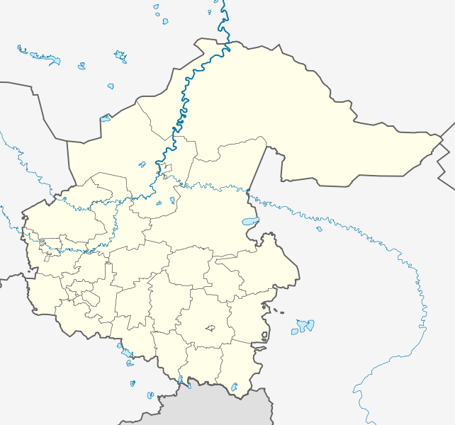
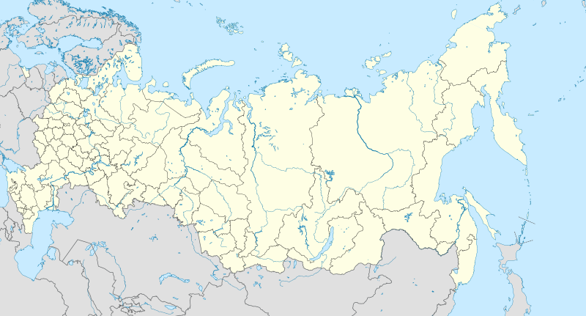

Slide 6
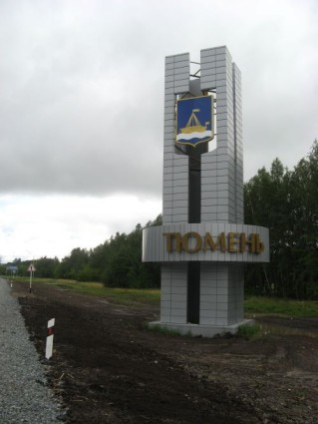
Экономико-географическое положение Тюмени имеет ряд особенностей.
Его благоприятными чертами можно считать близость, по сравнению с другими регионами Сибири, к экономически развитым районам европейской части страны, прежде всего к Уралу, а также высокую степень обеспеченности разнообразными природными ресурсами.
Среди неблагоприятных черт ЭГП - Тюмень на тысячи километров удалена от морей и транспортных узлов, через которые осуществляются внешнеторговые связи страны.

Slide 7
2. История развития.
Что за богатый край сия Сибирь,
что за мощный край.
Потребны еще века, но, когда она будет заселена,
она предназначена играть большую роль
в анналах мира.
А.Н.Радищев
Тюмень – административный центр Тюменской области.
Заложен воеводами Василием Сукиным и Иваном Мясным в июле 1586 года на месте древ­него городища, столицы Тюменского хан­ства.
Город Тюмень был заложен как форпост ос­воения Сибири и Дальнего Востока. В XVI и XVII веках основное население – служилые люди

Slide 8
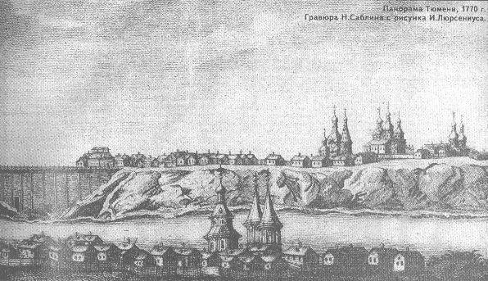
В начале XVIII века Тюмень была крупным транзитным пунктом торговли, через город проходили торговые пути из Китая и всей Сибири в центр России.
К началу XIX Тюмень – значительный центр обрабатываю­щей промышленности. В 1836 г. в Тюмени был спущен пер­вый в Сибири пароход. Город становится одной из крупнейших в России баз речного судостроения.
Открытие месторождений нефти и газа на территории области стало новой страницей в истории Тюмени…
В 1960–70-е среди тайги, болот и тундры началось их освоение. В 1966 году начато стро­ительство железной дороги Тюмень–Тобольск–Cургут–Нижневартовск. В

Slide 9
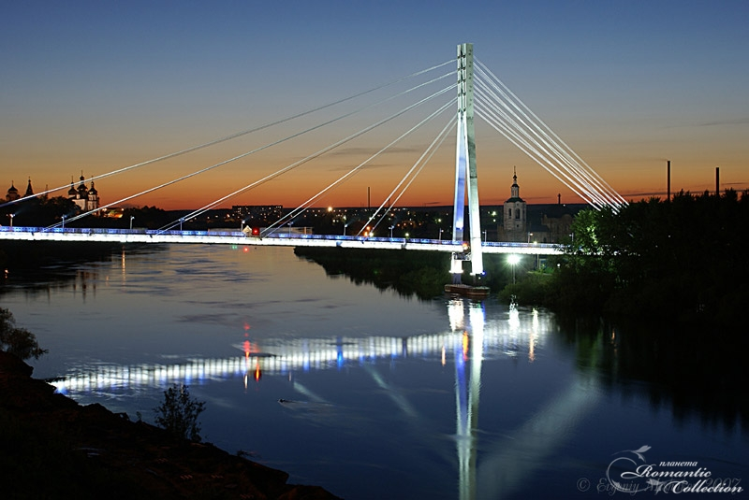
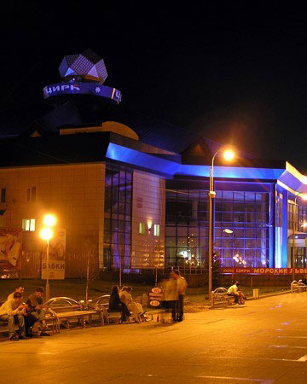
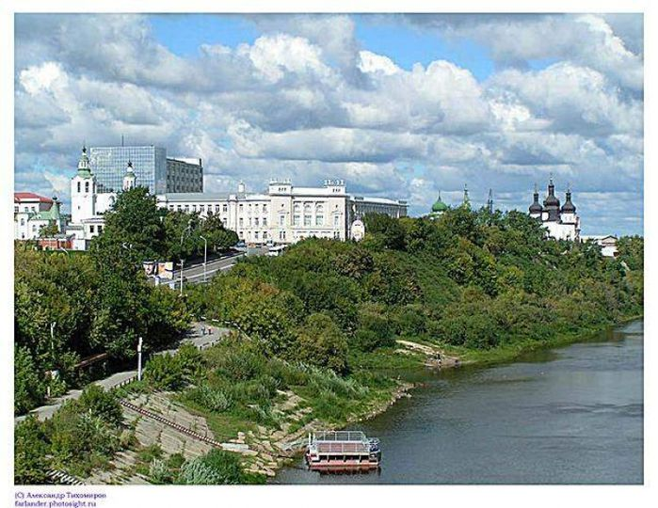
Современная Тюмень –
это крупный промышленный центр, город науки, культуры и спорта. За последние годы город значительно преобразился. Возведены новые микрорайоны, построены автодороги, мосты, расширены улицы, вступила в строй новая ТЭЦ, старая переведена на природный газ.

Slide 10
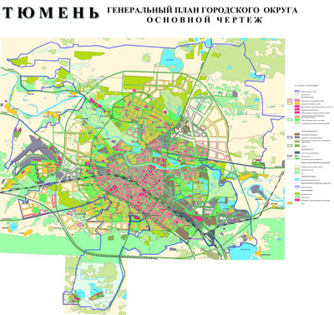
3. Планировка и застройка.
Генеральный план Тюмени разрабатывали в Омске два года.
Этот документ определяет развитие областного центра до 2040 года.
Превратить Тюмень в город-мечту планируют к 2040 году.

Slide 11
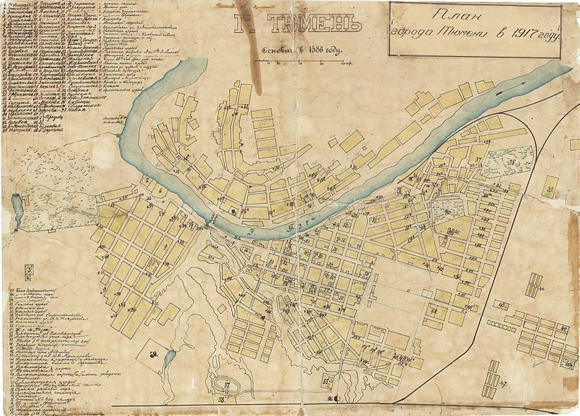
А так Тюмень выглядел в 1917г.

Slide 12
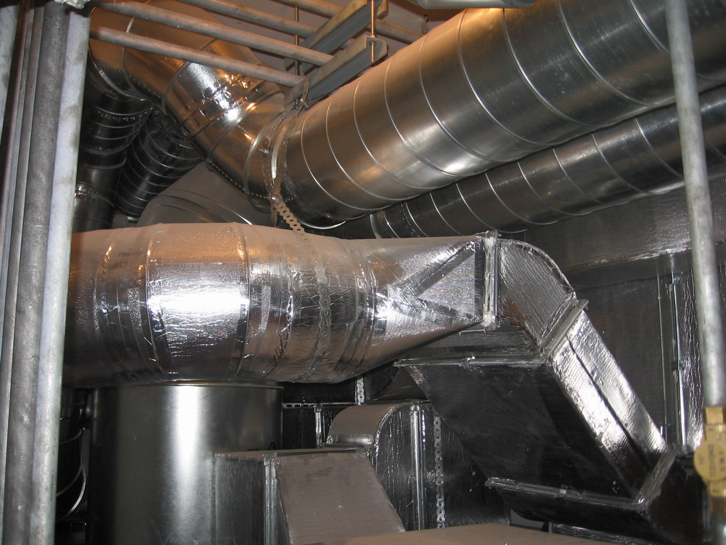
4. Промышленное производство
Основой экономики города является нефтегазовая промышленность. В городе расположены штаб-квартиры или представительства следующих добывающих и транспортных предприятий нефтегазовой отрасли «Запсибгазпром»; «ЛУКОЙЛ-Уралнефтепродукт» (концерн ЛУКойл); ОАО «Тюменнефтегаз» (бизнес-единица «Тюмень»); ООО «ТюменНИИгипрогаз» (Филиал ОАО "Газпром"), филиал ОАО «ТНК-BP Менеджмент» — «ТНК-BP Сибирь» (концерн ТНК-BP). Действует Антипинский нефтеперерабатывающий завод.
В области нефтесервиса и машиностроения действуют Тюменский завод металлоконструкций, завод блочно-комплектных устройств,Сибнефтемаш, ГМС Нефтемаш , Сибкомплектмонтажналадка (Группа ГМС), Тюменский судостроительный завод; Сибкомплектмонтаж, опытный завод «Электрон», Тюменский аккумуляторный завод, Тюменские авиадвигатели, Тюменский машиностроительный завод, завод «Нефтепроммаш».
Действуют две теплоэнергоцентрали : Тюменские ТЭЦ-1 и ТЭЦ-2. В сферу электроэнергетики представляют Тюменские распределительные сети ОАО «Тюменьэнерго». В городе расположен филиал ОАО «ТЭСС» — ТЭСС-Тюмень.

Slide 13
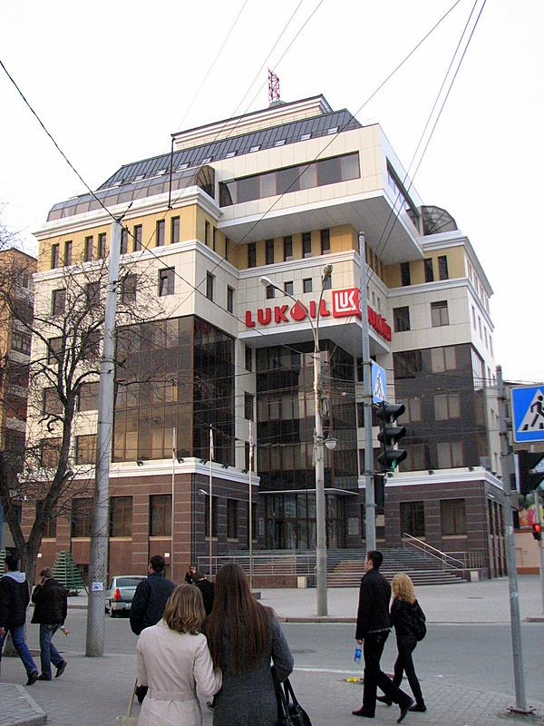
Действуют предприятия деревообработки (ОАО «Заречье», ДОК «Красный Октябрь», Тюменский Фанерный Завод, ООО «Шаттдекор»), промышленной химии (Тюменский завод пластмасс), лёгкой и пищевой промышленности (Боровская птицефабрика, Тюменский бройлер (группа «Продо»), Тюменский ликёро-водочный завод, Тюменский завод «Очаково», Тюменская овчинно-меховая фабрика, медицинского оборудования (Тюменский завод медицинского оборудования и инструментов (компания «Фармстандарт»)).
В Тюмени зарегистрирована лизинговая компания: ОАО «Тюменская агропромышленная лизинговая компания».
В области промышленного строительства действуют предприятия: ТФ «Мостоотряд-36» ОАО «Мостострой-11».

Slide 14
5. Производственная сфера.
За январь-июнь 2009 года рост промышленного производства свыше 100% отмечен в производстве транспортных средств и оборудования, а также в производстве резиновых и пластмассовых изделий. Менее чем на 5% снизили объемы производства предприятия, осуществляющие деятельность в сфере производства пищевых продуктов, включая напитки, в сфере производства нефтепродуктов и химическом производстве.
Более чем на 50% снизили объемы производства предприятия, осуществляющие деятельность в сфере производства прочих неметаллических минеральных продуктов (36,9% к январю-июню 2008 года), производства кожи, изделий из кожи и обуви (38%), производства электрооборудования, электронного и оптического оборудования (46,0%), обработке древесины и производстве изделий из дерева (46,3%).

Slide 16
6. Непроизводственная сфера города
Наука и образование
Нефть и газ Тюменской области способствовали бурному росту в городе научных организаций. Ещё в начале 1990-х годов численность сотрудников НИИ и ВУЗов в Тюмени составляла 11,5 тысяч человек, если добавить обслуживающий персонал — почти 18 тысяч, то есть 10 % трудоспособного населения города.
В областном центре располагаются несколько десятков научно-исследовательских и проектных институтов. Фундаментальная наука представлена Институтом криосферы Земли и Институтом проблем освоения Севера, которые входят в структуру Сибирского отделения РАН. Прикладная наука ориентирована на нужды нефтегазового комплекса. Её лидерами являются «СургутНИПИнефть» (Тюменское отделение), ТюменНИИгипрогаз , Гипротюменнефтегаз, Тюменнефтегеофизика (компания Интегра), Институт «Нефтегазпроект», СибНАЦ, Сибнефтеавтоматика.
Тысячи студентов обучаются примерно по 120 специальностям в 15 высших учебных заведений. Преподавательский корпус составляет несколько тысяч человек, в их числе доктора и кандидаты наук, профессора и доценты. В городе также присутствует несколько десятков средних специальных учебных и профессионально-технических училищ, более ста дневных государственных общеобразовательных учреждения, порядка 150 дошкольных учреждений.

Slide 17
Здравоохранение
В 19 больничных учреждениях Тюмени (включая областные и ведомственные) — 4,4 тысячи больничных коек. По числу больничных коек на 10000 человек населения областной центр занимает только 19-е место среди городов Тюменской области, а по обеспеченности поликлиниками — 9-е.
Крупнейшие медицинские организации города: ФГБУ «Федеральный центр нейрохирургии Минздрава РФ (г. Тюмень)»
Религия
В Тюмени находятся храмы различных конфессий:
православные
католические
протестантские
мусульманские
иудейские

Slide 18
7. Перспективы развития города.
Тюмень – город инновационных технологий и высокого качества жизни.
В среднесрочной перспективе (2011–2015 гг.) целевой установкой является формирование в городе условий для инновационного развития экономики, роста малого и среднего предпринимательства, создание благоприятного инвестиционного климата («инвестиционный конвейер») и повышение качества жизни населения (рис. 6).
Создание условий для инновационного развития и роста, высокий уровень развития инфраструктуры для привлечения инвестиций в среднесрочном периоде являются необходимыми стартовыми условиями для долгосрочного этапа Стратегии – инновационного развития кластеров.
В долгосрочной перспективе (2011–2020 гг.) целевой установкой являются инновационное развитие кластеров, формирование индивидуального архитектурного облика города и достижение европейского уровня благоустройства города.
Стратегическая задача инновационного развития экономики города путем активизации внутренних резервов, развития наукоемких технологий и инновационной деятельности не может быть решена в короткие сроки и путем принятия простых административных решений. Необходимо в течение долгого периода последовательно создавать условия для развития экономики инноваций и услуг (постиндустриальная экономика).
Промышленный комплекс города Тюмени обладает серьезным стартовым капиталом для внедрения современных технологий мирового уровня на существующих и создаваемых предприятиях города. Важным конкурентным преимуществом города Тюмени может стать формирование полноценной инновационной инфраструктуры и, как следствие, высокая привлекательность города – как территории активного инновационного развития.

Slide 19
Литература:
Стратегия развития Тюмени до 2020 года
http://www.tyumen-city.ru/ - Администрация города Тюмени
http://www.gorod72.info/ - Городище 72 — История и истории о Тюмени и тюменцах
http://www.tyumen.ru – Проект Тюмень свысока

